Slide 1
Деятельность Совета народных депутатов
Беловского городского округа
Ключевые события, повлиявшие на работу в 2020 году:
75-летие Победы в Великой Отечественной войне;
Общероссийское голосование за изменения в Конституцию России;
Подготовка к областному Дню Шахтера в Белово;
Борьба с коронавирусной инфекцией.

Slide 2
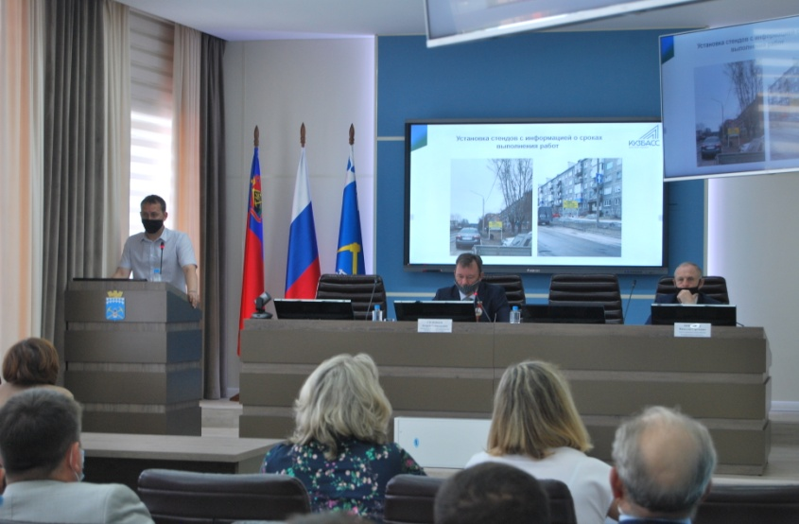
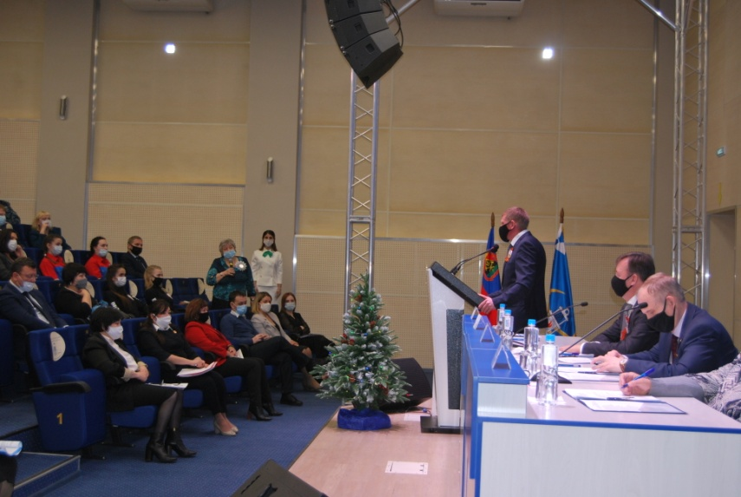
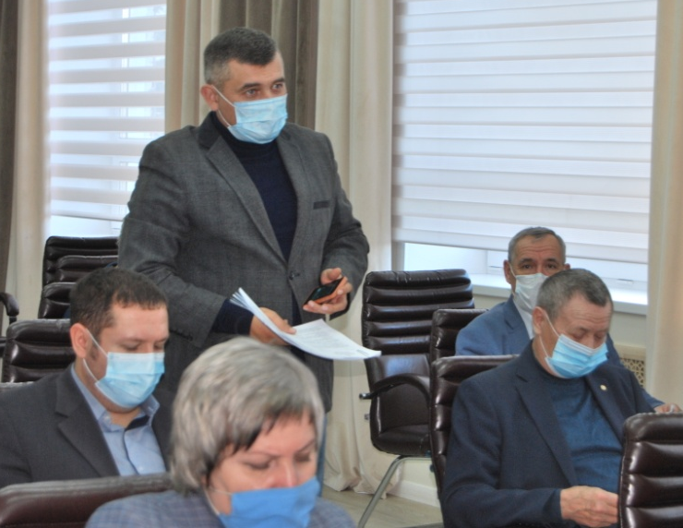
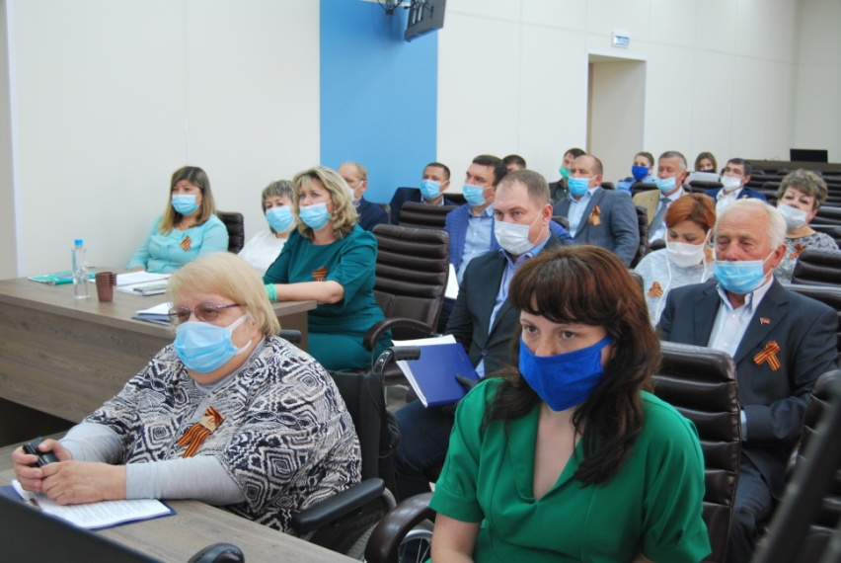
Деятельность Совета народных депутатов
Беловского городского округа в 2020 году
Состоялось 13 сессий, из них 2 - в дистанционном формате;
Рассмотрено 146 вопросов;
Принято 75 нормативных правовых актов.

Slide 3
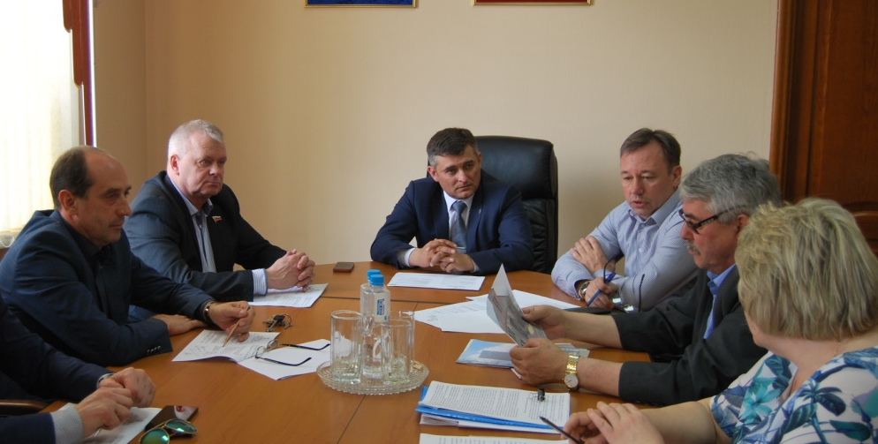
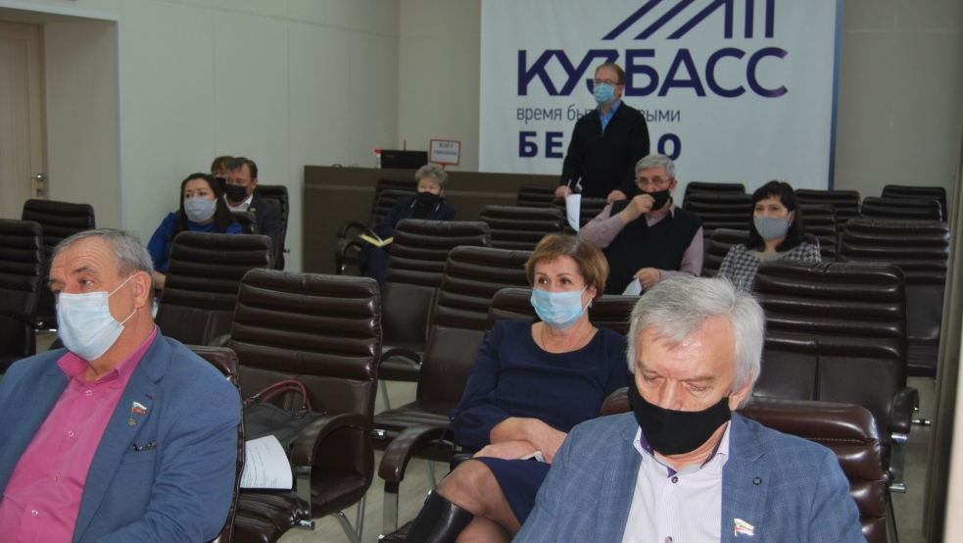
Заседания профильных комитетов
Комитет по городскому хозяйству, промышленности и развитию предпринимательства - 7 заседаний, рассмотрено 20 вопросов;
Комитет по бюджету, финансам, налогам и собственности - 5 заседаний, рассмотрено 10 вопросов;
Комитет по местному самоуправлению, правопорядку и связи со СМИ - 5 заседаний, рассмотрено 6 вопросов;
Комитет по социальным вопросам - 3 заседания, рассмотрено 6 вопросов.

Slide 4
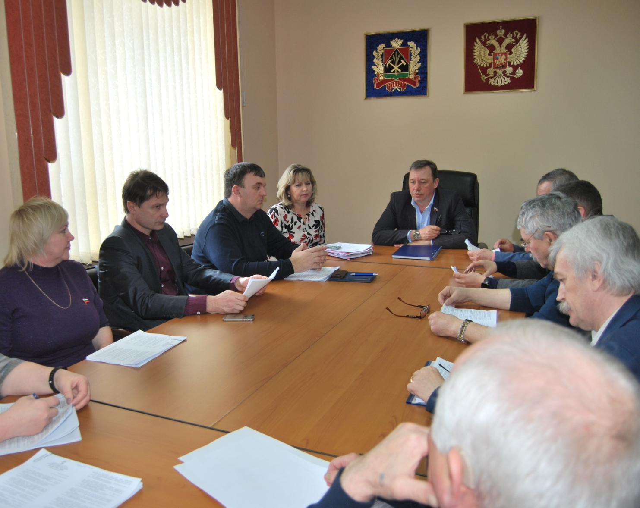
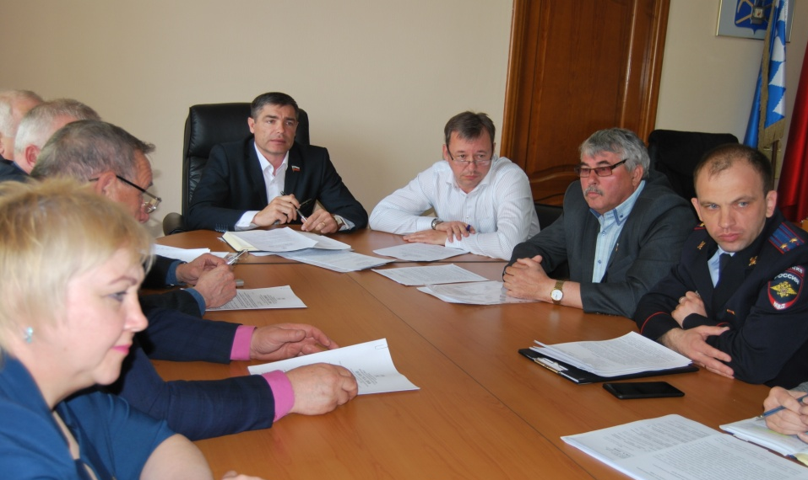
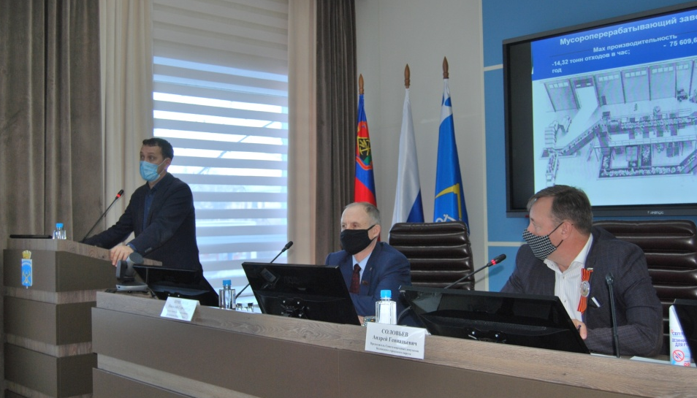
Заседания профильных комитетов

Slide 5
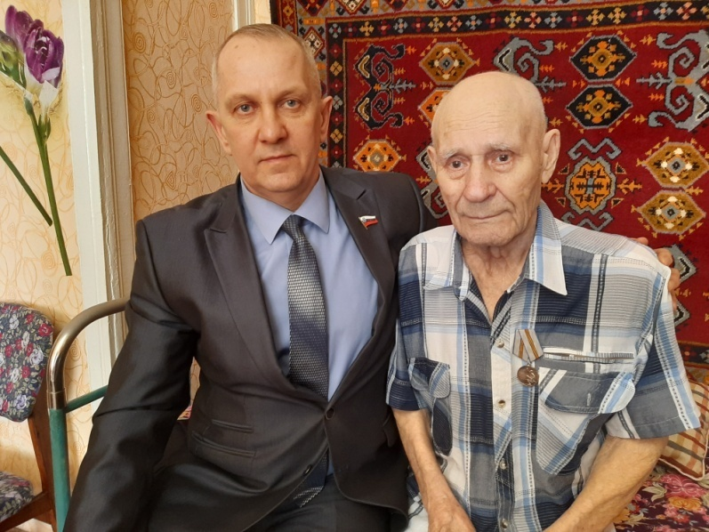
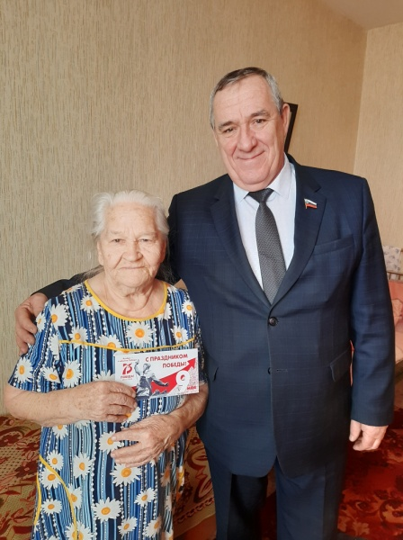
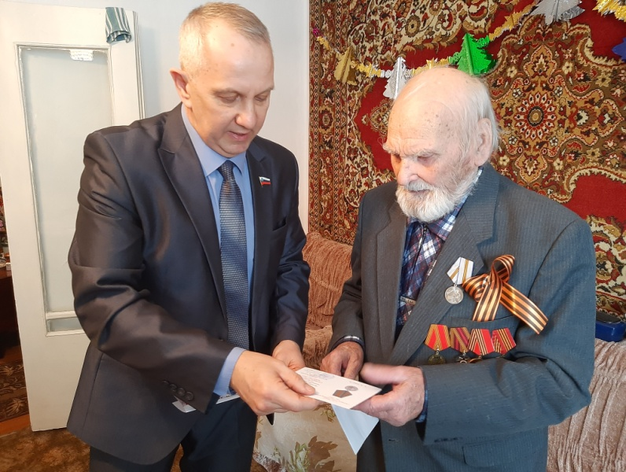
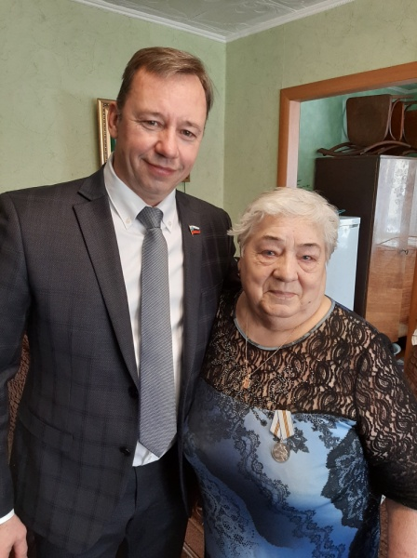
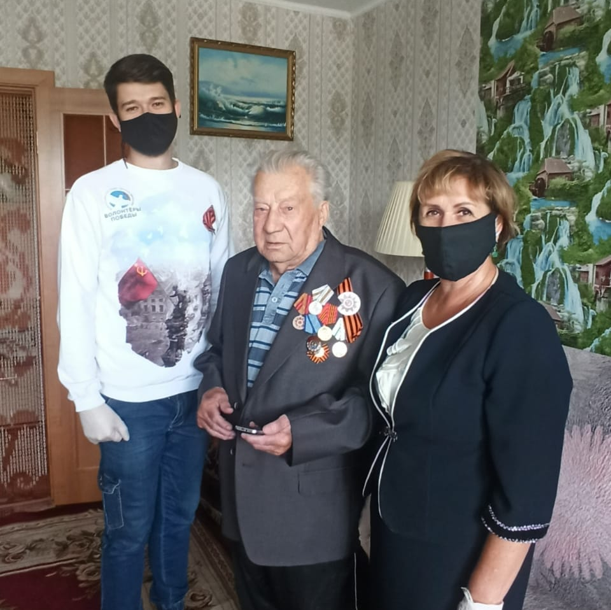
Мероприятия к 75-летию Великой Победы

Slide 6
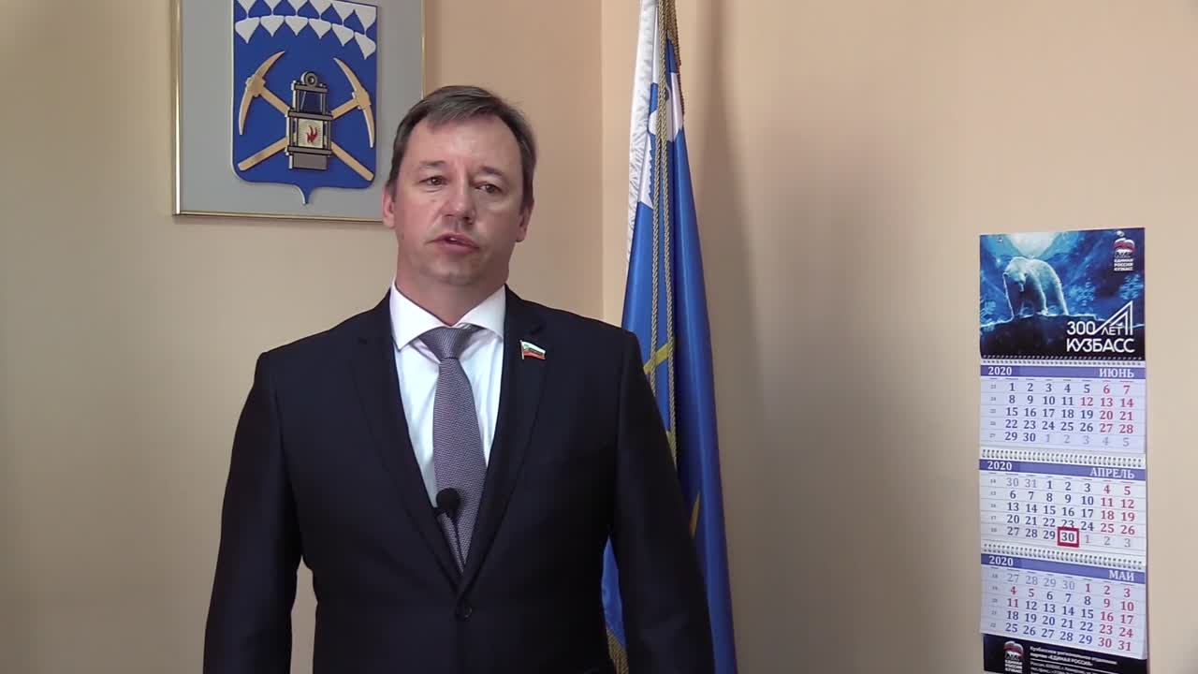
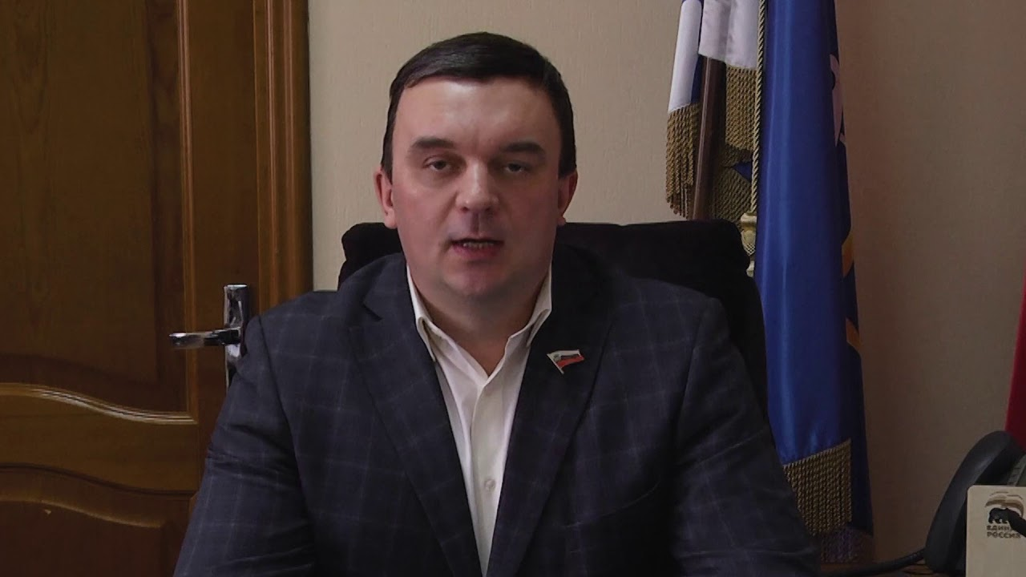
Мероприятия к 75-летию Великой Победы
Депутаты провели онлайн-уроки для школьников:
к Международному Дню памяти жертв нацистских концлагерей;
ко Дню народного единства в России;
ко Дню воинской славы России.

Slide 7
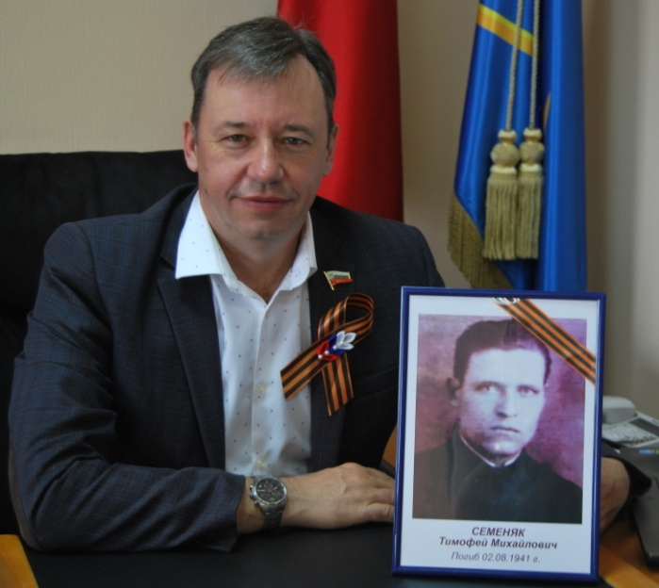
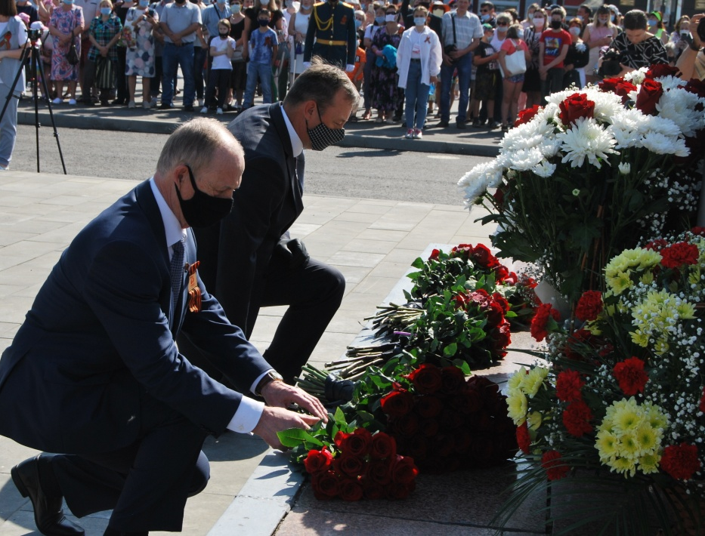
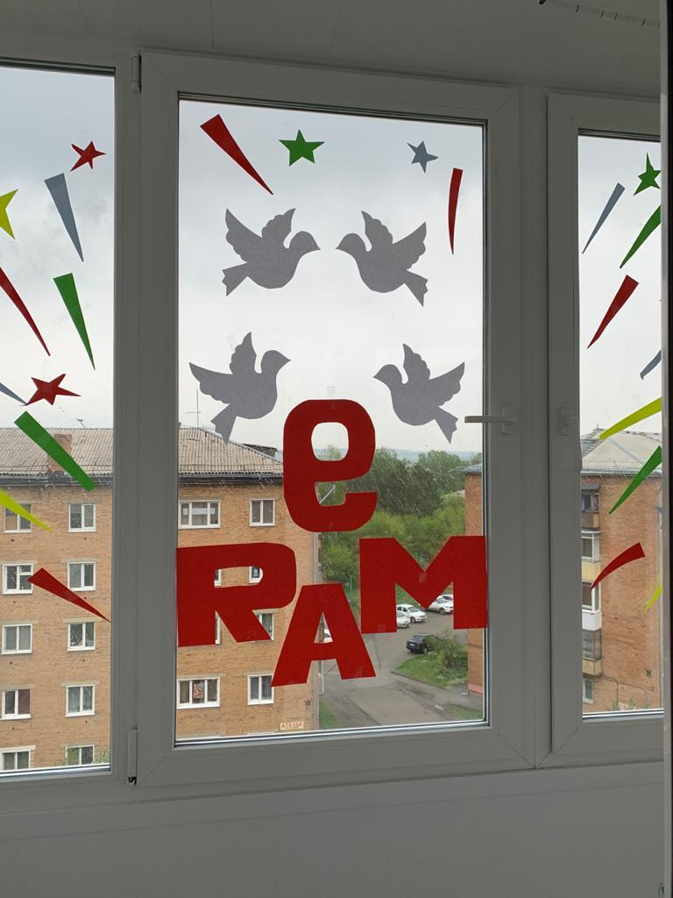
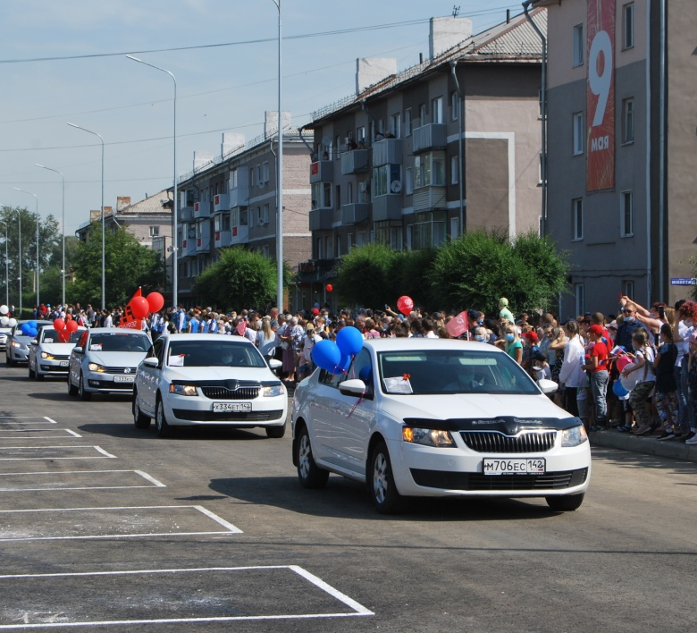
Мероприятия к 75-летию Великой Победы
«Вахта памяти. Кузбасс»
«Бессмертный полк» - онлайн;
«Окна Победы»

Slide 8
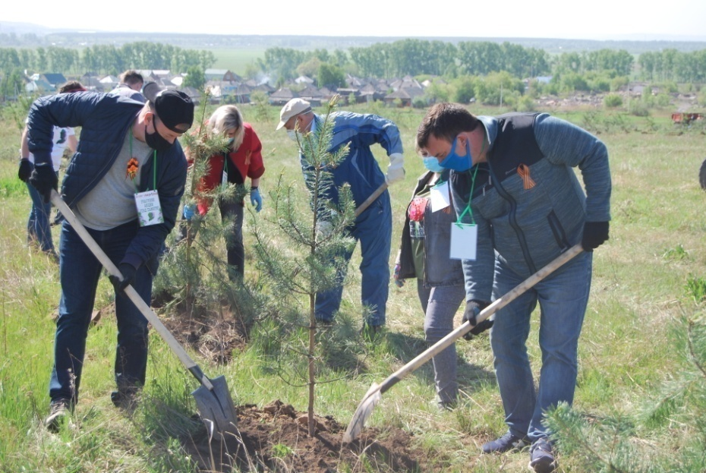
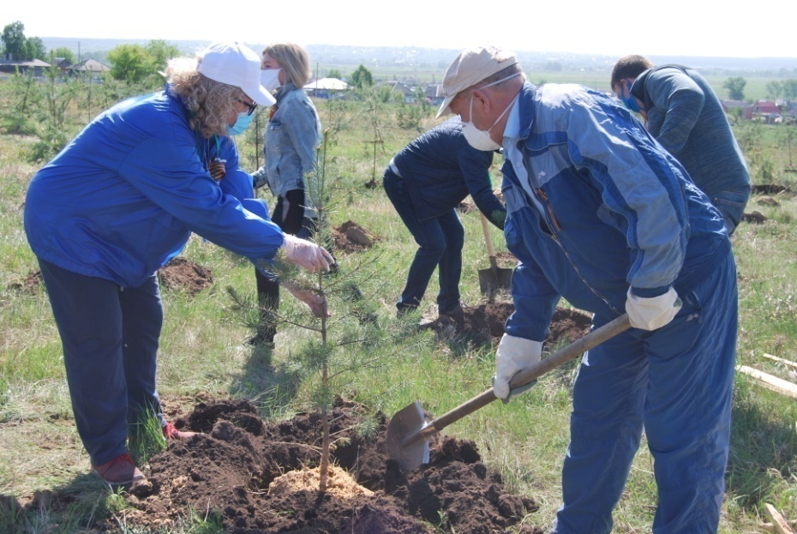
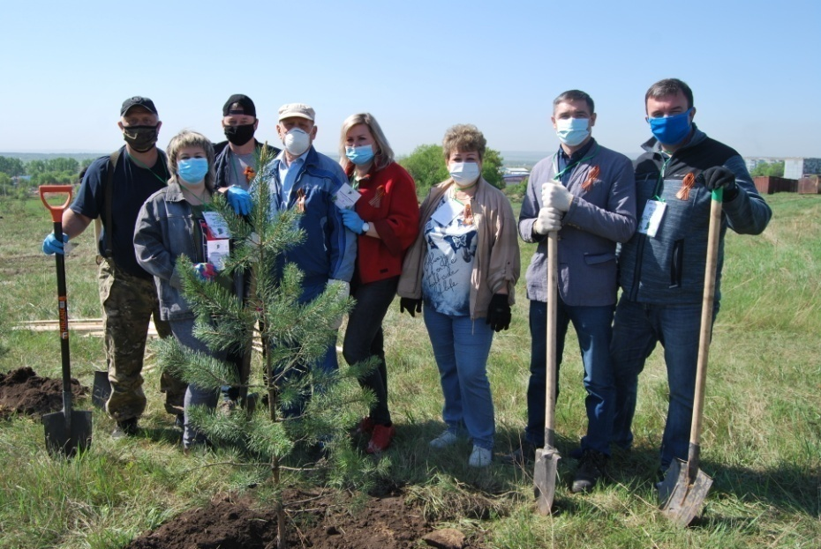
Участие в акции «Сад памяти»

Slide 9
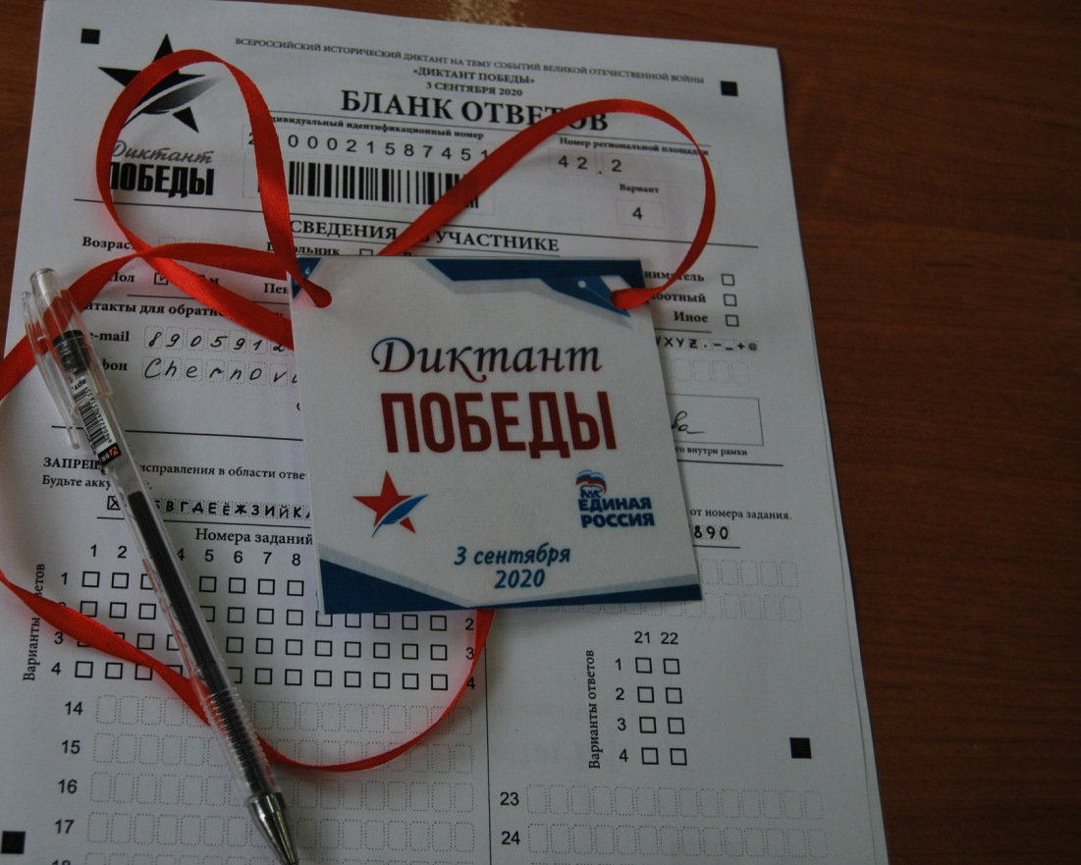
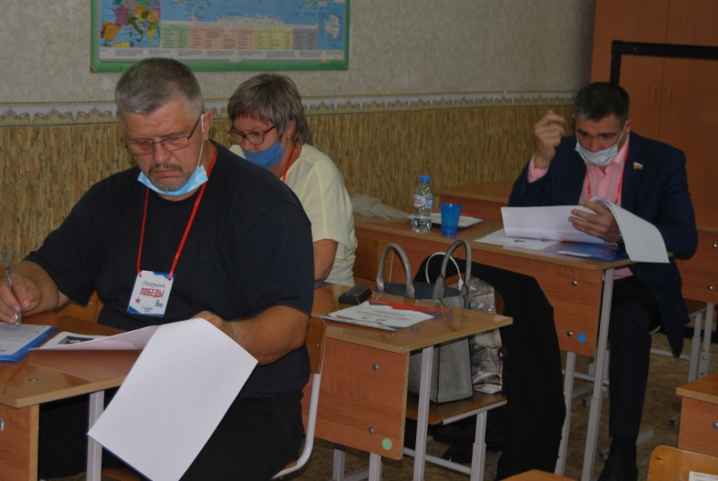
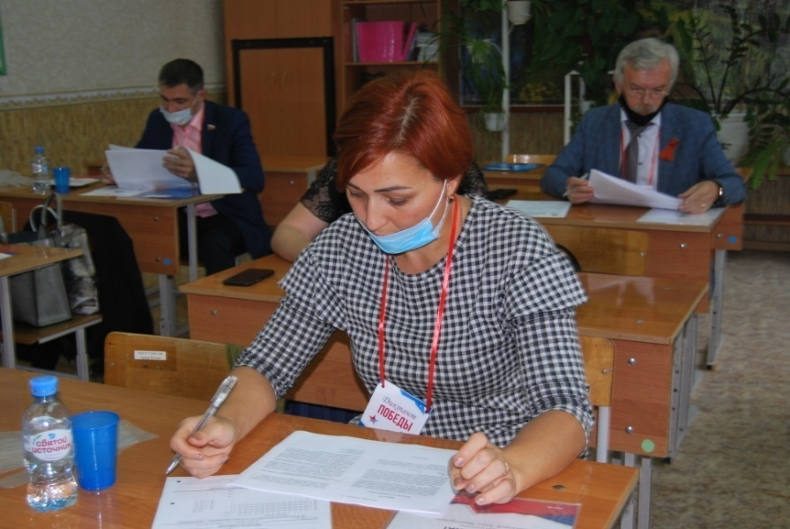
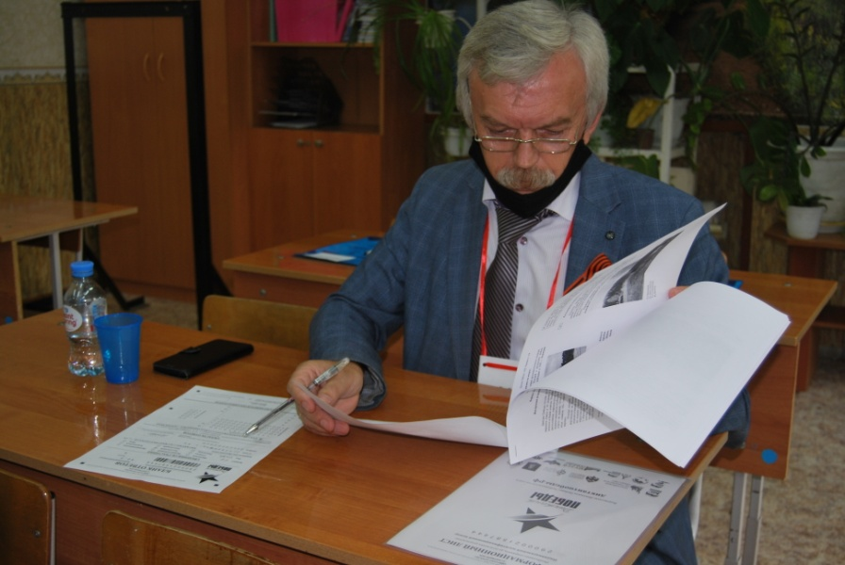
Международная акция «Диктант Победы»

Slide 10
Мероприятия к 75-летию Великой Победы

Slide 11
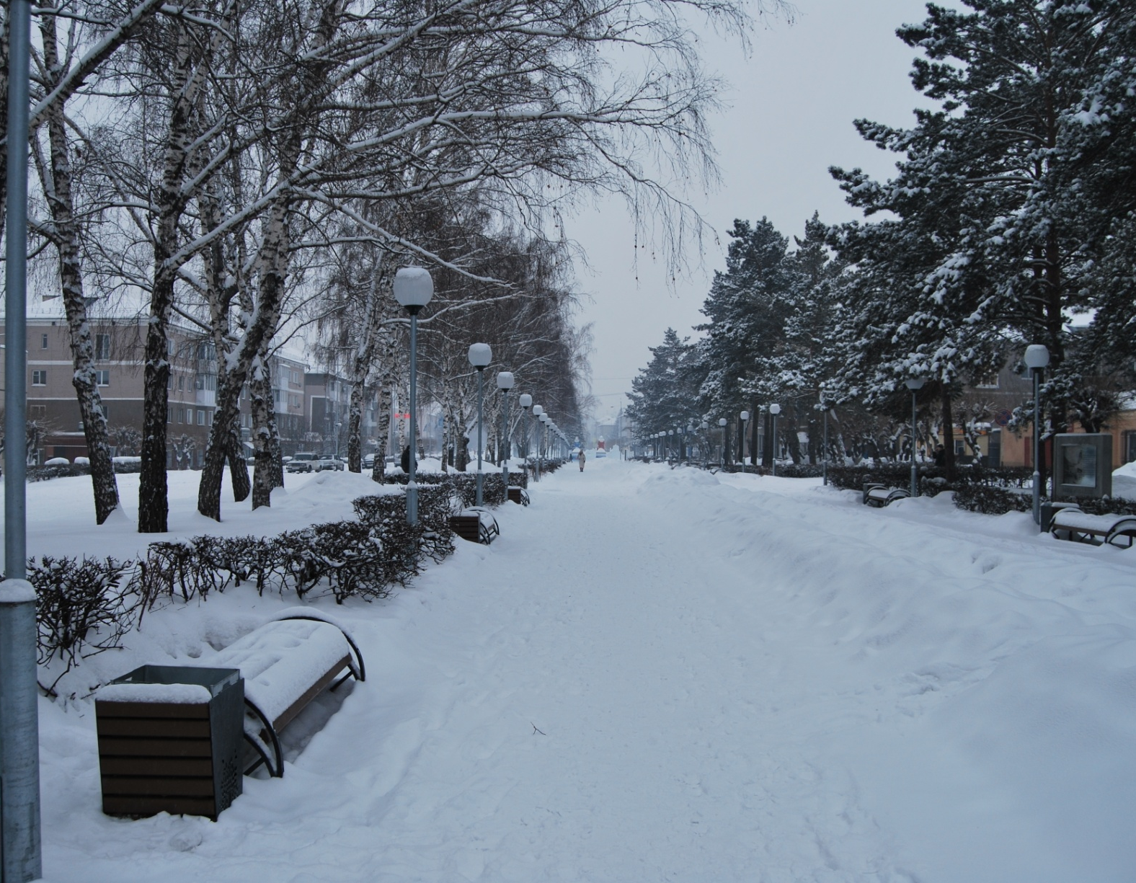
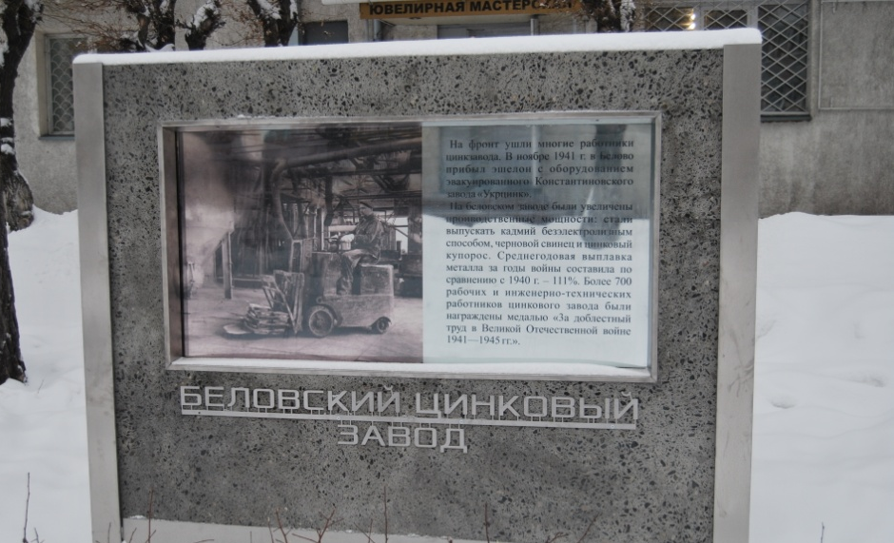
Благоустройство «Аллеи Героев»

Slide 12
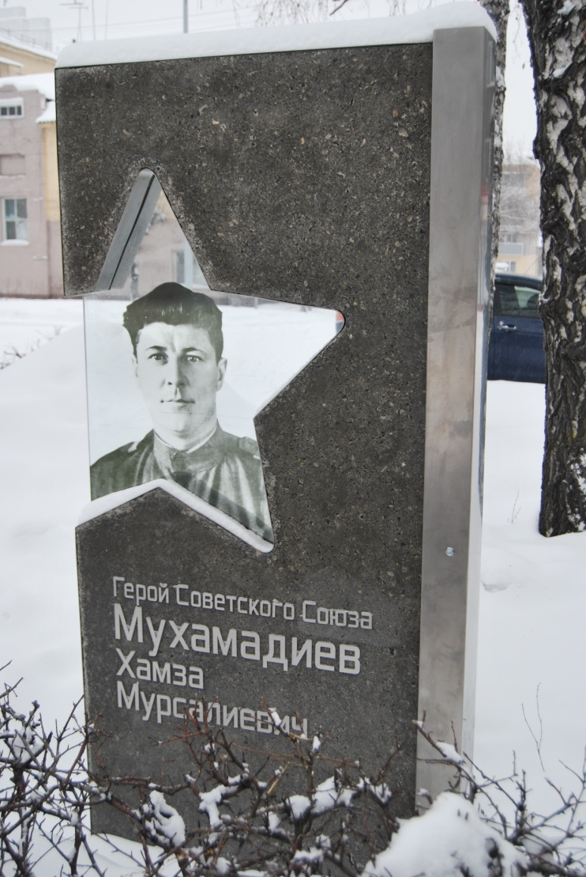
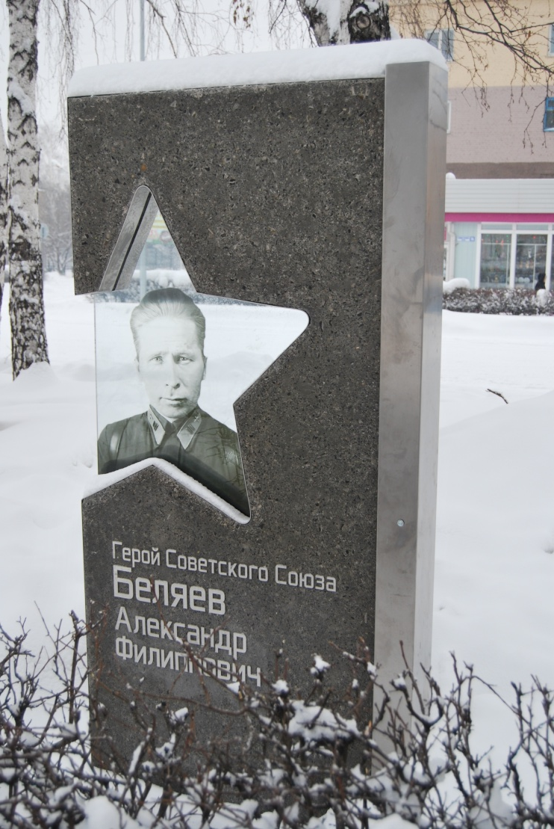
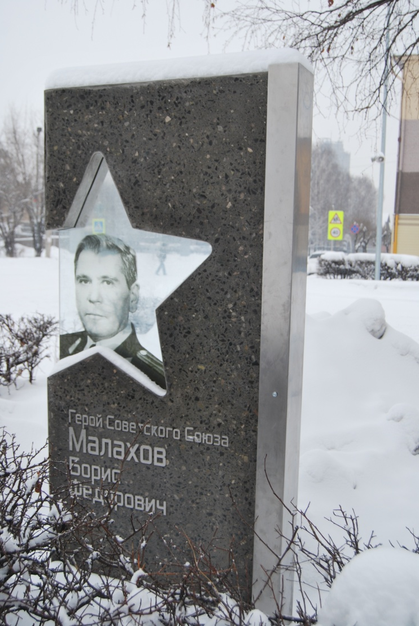
Благоустройство «Аллеи Героев»

Slide 13
Общероссийское голосование за поправки в Коституцию

Slide 14
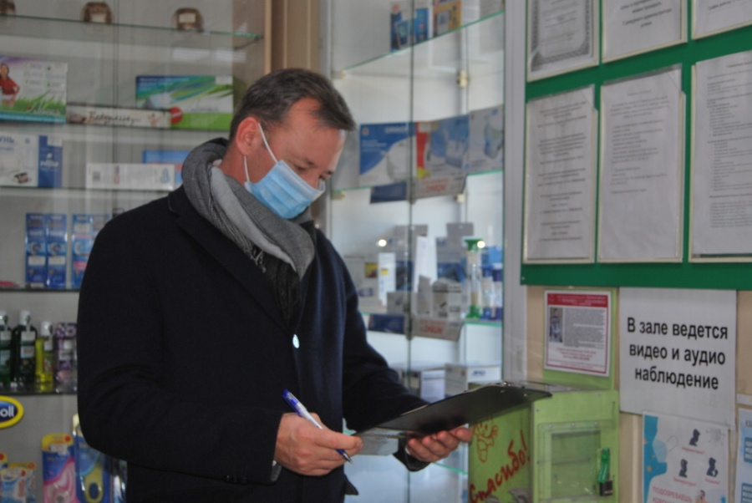
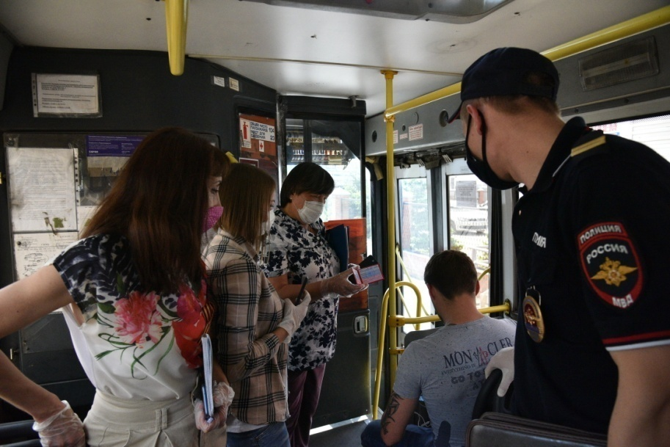
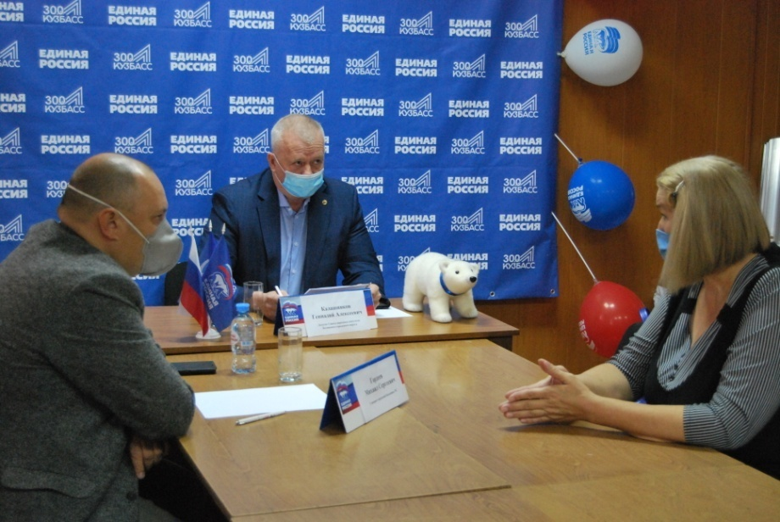
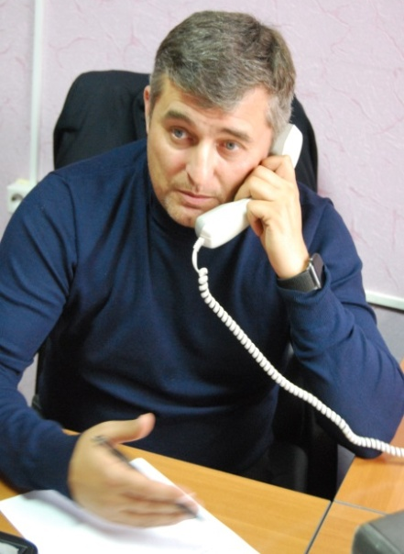
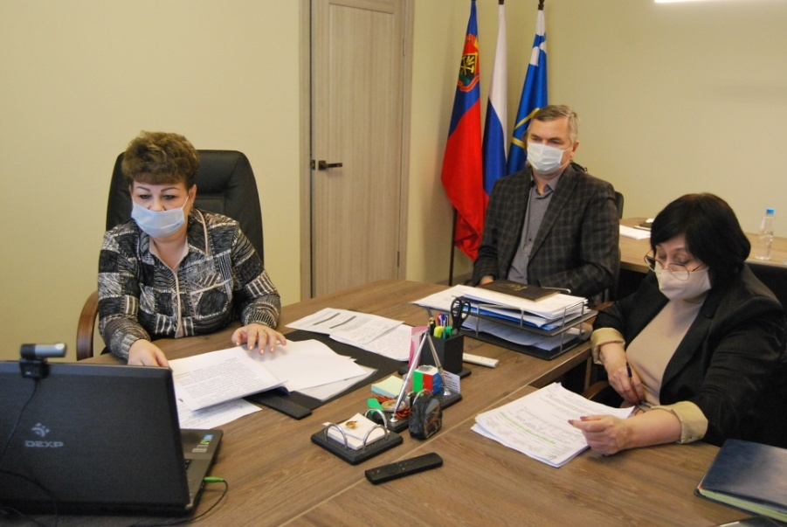
В условиях распространения коронавирусной инфекции

Slide 15
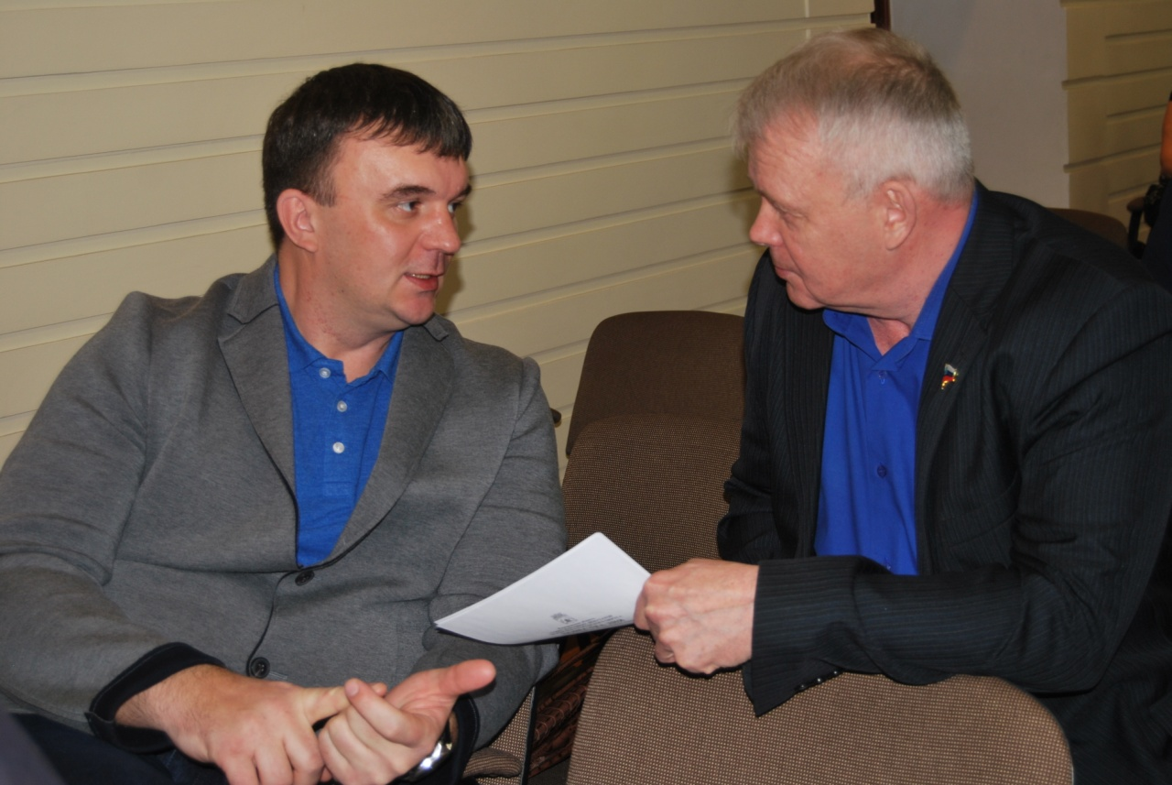
Обращения граждан по личным вопросам
Всего поступило 78 обращений:
1 место - вопросы жилищно-коммунального хозяйства;
2 место - вопросы улучшения жилищных условий;
3 место - вопросы промышленности, связи и транспорта.

Slide 16
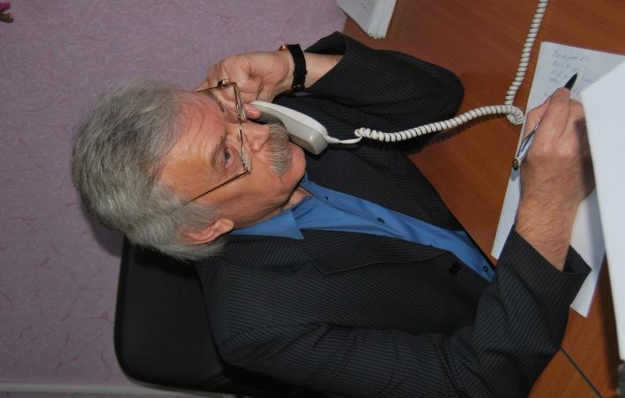
Обращения граждан по личным вопросам
Состоялось 9 горячих телефонных линий;
Периодичность - 1 раз в месяц;
Поступило 22 обращения;
В общественной приемной ВПП «Единая Россия» состоялось 24 приема, поступило 31 обращение.

Slide 17
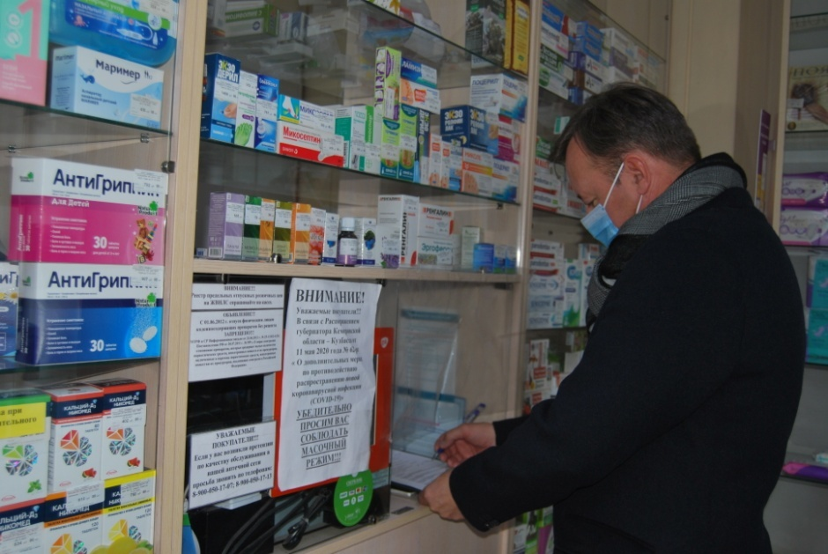
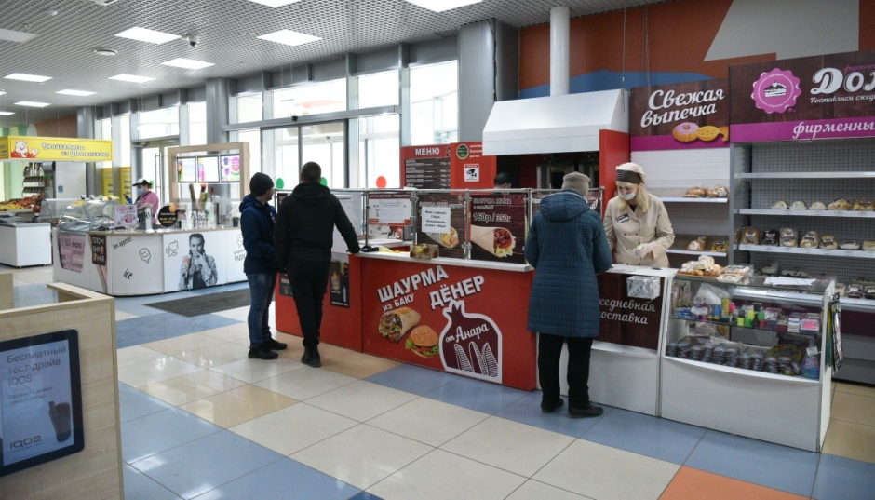
Межведомственные рейды
В рамках режима «Повышенная готовность» проверено:
Свыше 9 тысяч торговых объектов;
1,5 тысяч единиц общественного транспорта;
140 объектов аптечной сети.

Slide 18
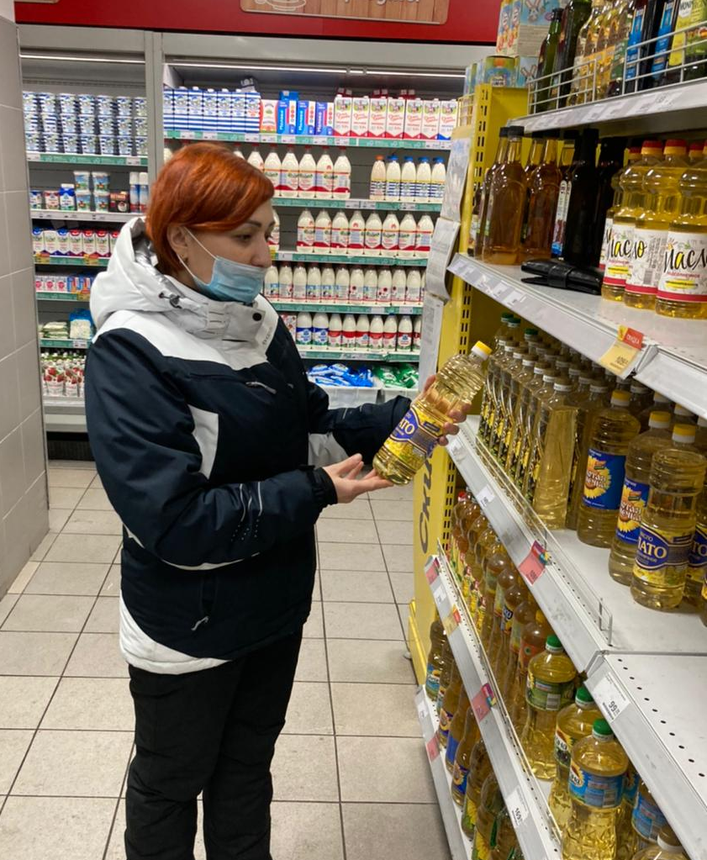
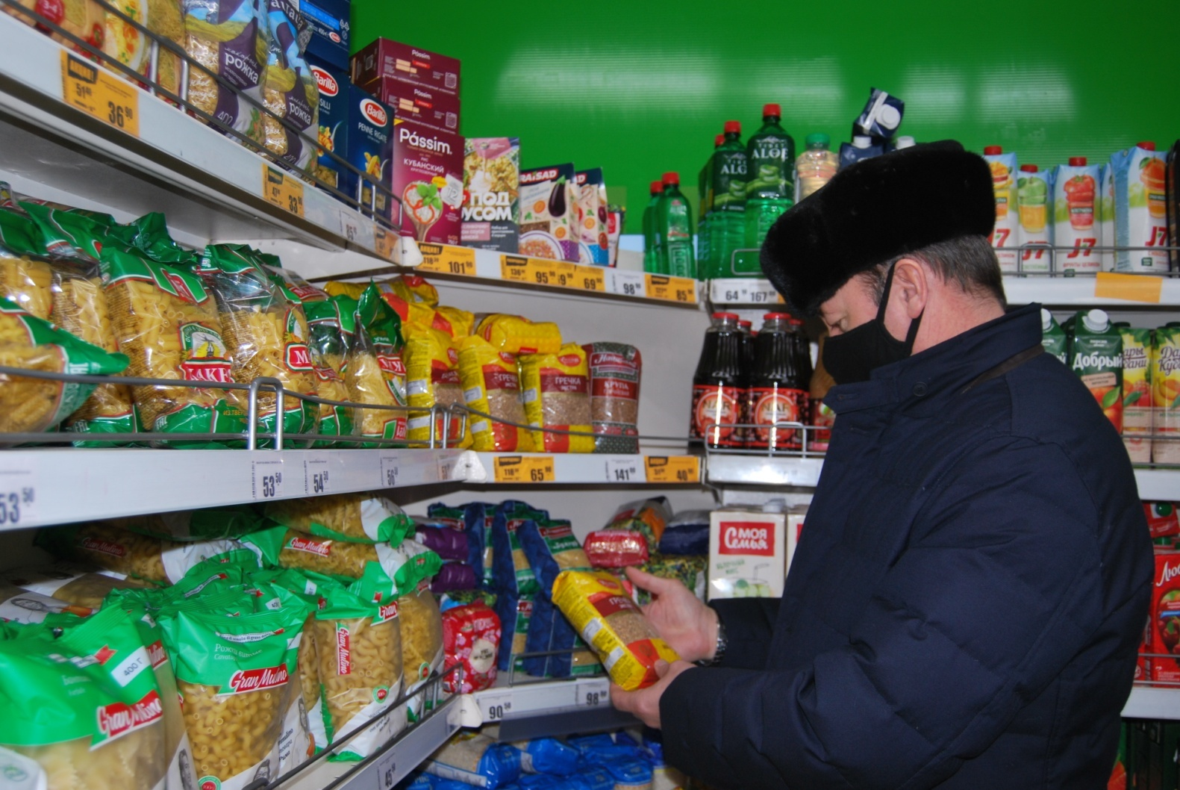
Мониторинг цен на продукты питания

Slide 19
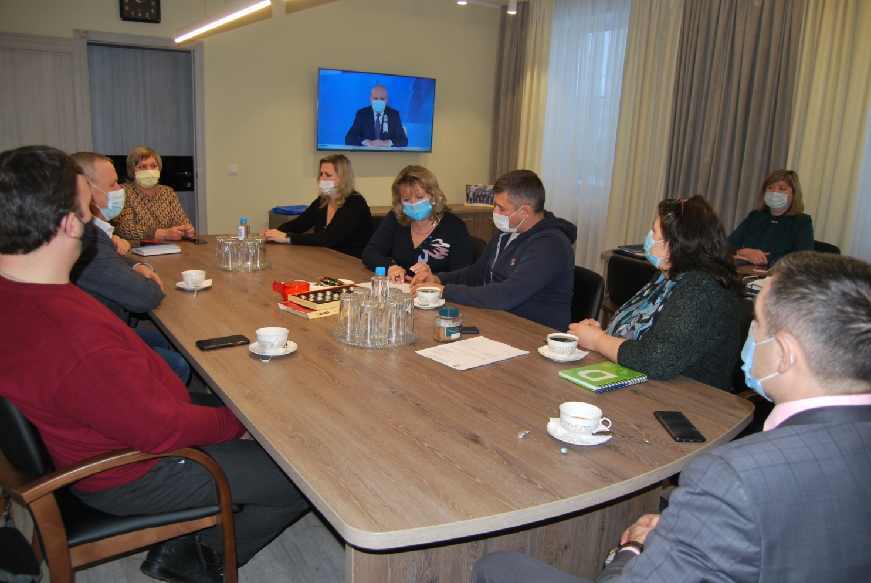
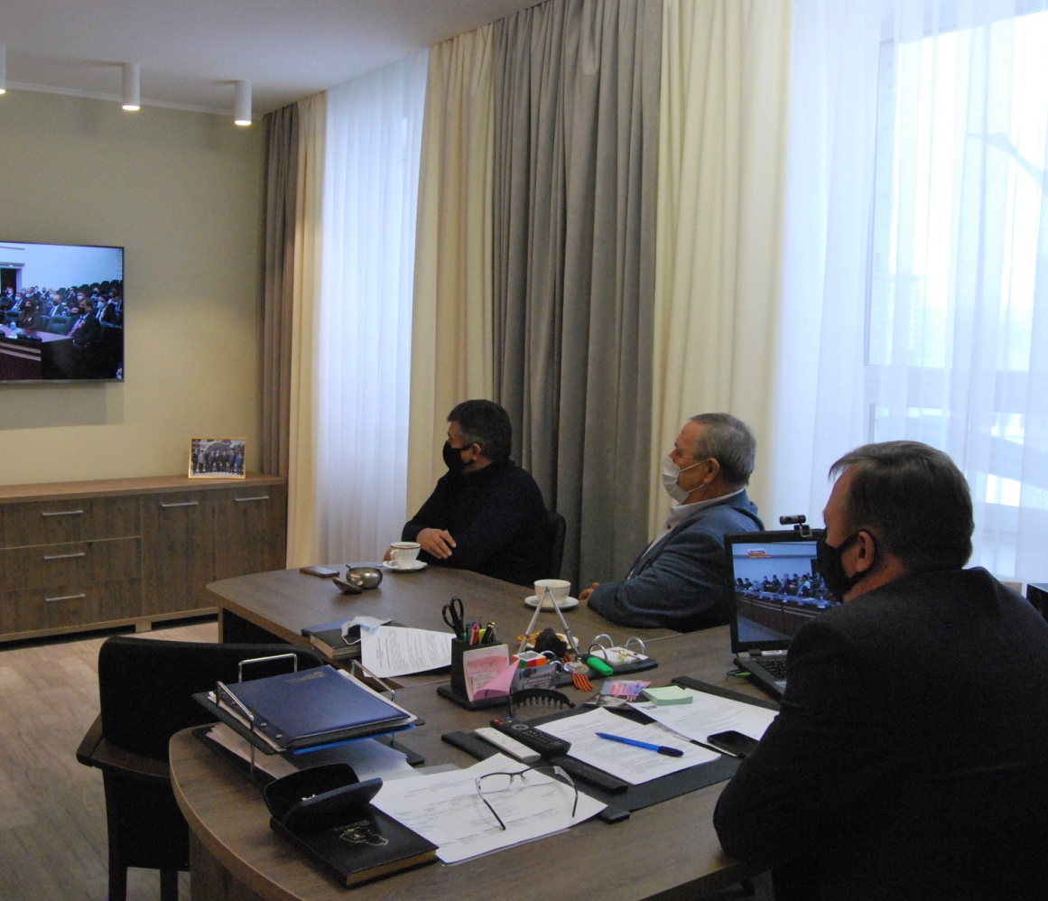
Видеоконференцсвязь – в работу

Slide 20
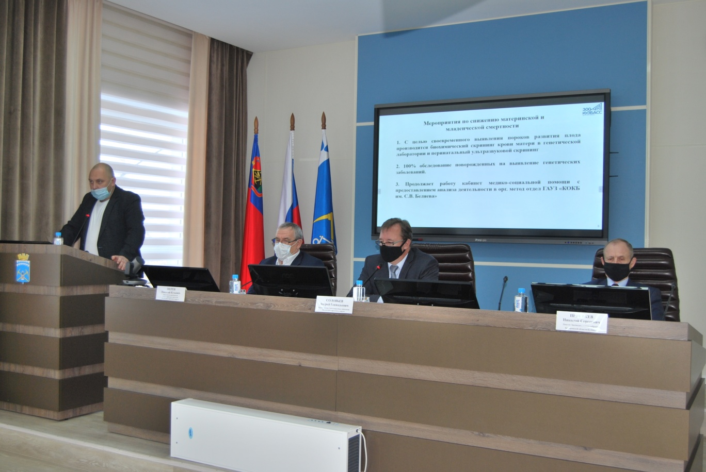
Видеоконференцсвязь – в работу

Slide 21
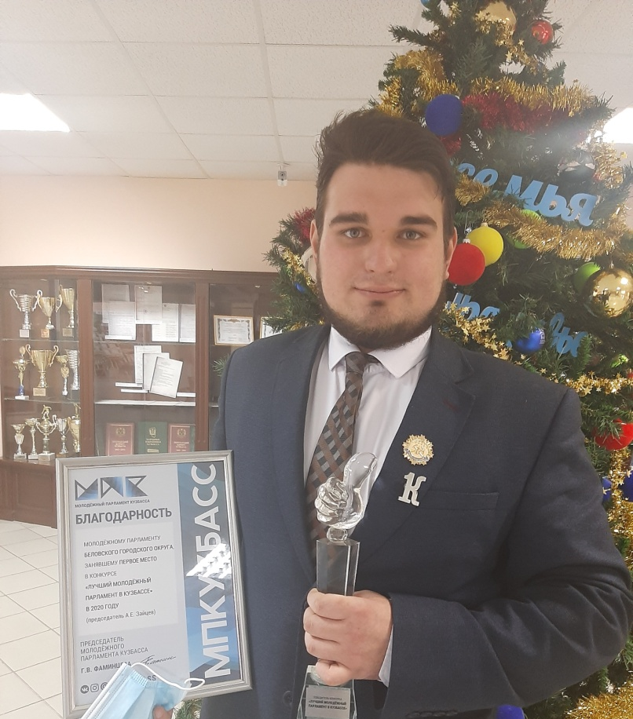
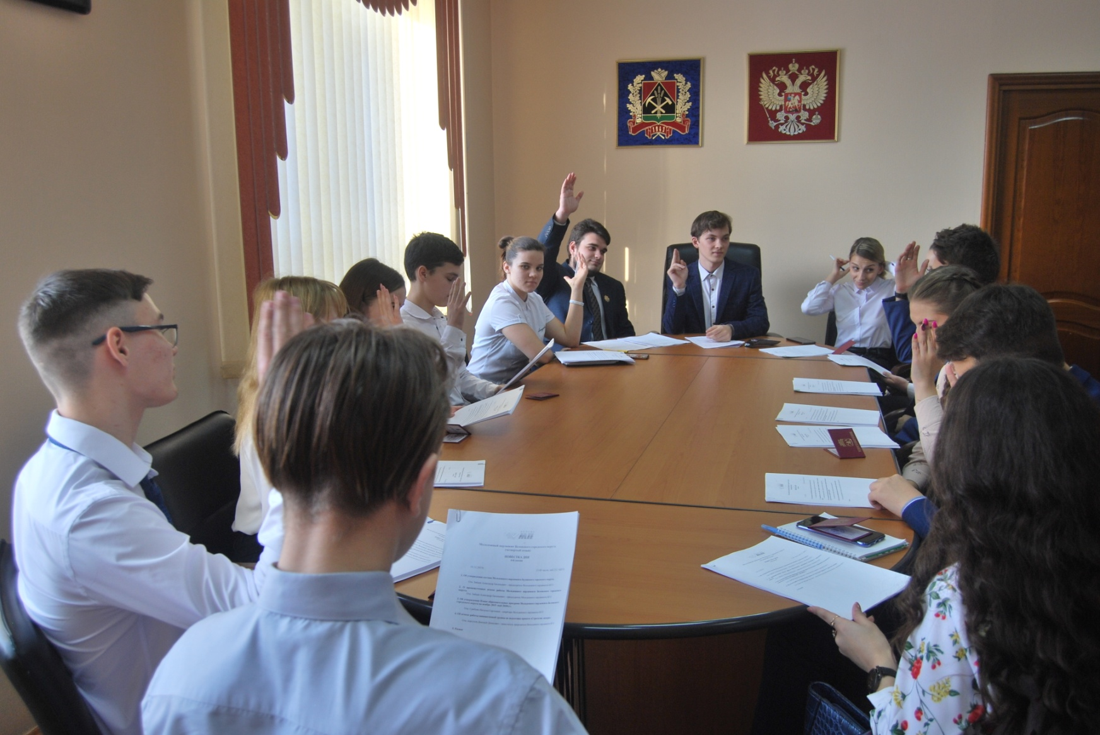
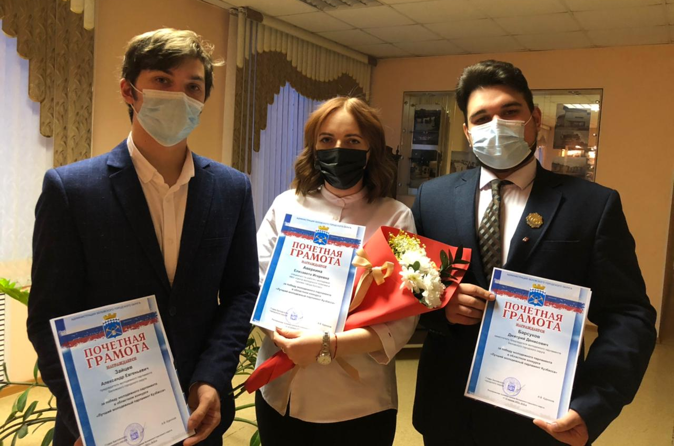
Лучший молодежный парламент в Кузбассе

Slide 22
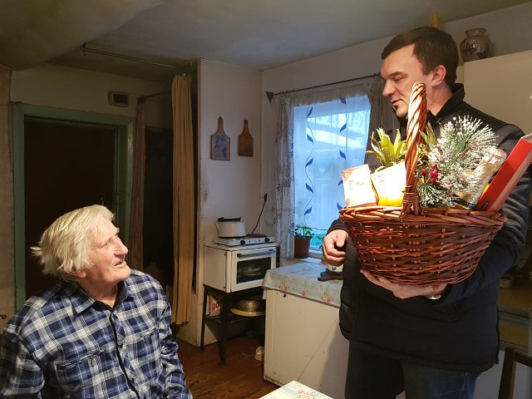
Деятельность депутатов на избирательных округах
Основные направления:
Прием граждан по личным вопросам;
Участие в общественно-значимых мероприятиях и акциях;
Оказание помощи в благоустройстве и развитии территорий;
Взаимодействие с градообразующими предприятиями и учреждениями.

Slide 23
Деятельность депутатов на избирательных округах

Slide 24
Деятельность депутатов на избирательных округах

Slide 25
Деятельность депутатов на избирательных округах

Slide 26
Деятельность депутатов на избирательных округах

Slide 27
Деятельность депутатов на избирательных округах

Slide 28
Помощь приюту для бездомных животных

Slide 29
Деятельность на округах

Slide 30
Откликнулись на призыв о помощи

Slide 31
Акция «Новый год – для всех и каждого!»

Slide 32
Новый рубеж в истории Кузбасса

Slide 33
Депутаты – к 300-летию Кузбасса

Slide 34
Депутаты – к 300-летию Кузбасса

Slide 35
Депутаты – к 300-летию Кузбасса

Slide 36
Депутаты – к 300-летию Кузбасса

Slide 37
Акция «Подари ребенку кино!»

Slide 38
Депутаты – к 300-летию Кузбасса
В планах городского Совета:
турниры по мини-футболу среди дворовых детско-юношеских команд на призы депутатов;
конкурс фотографий «Белово в лицах»;
конкурс видеороликов « Мой уютный уголок в Белово»;
присвоение имени А.А.Леонова липовой аллее в центре города.

